Slide 1

Beter maaien voor een veilig en leefbaar Zeeland
Anthonie Stip – De Vlinderstichting
16 juni 2025

Slide 2
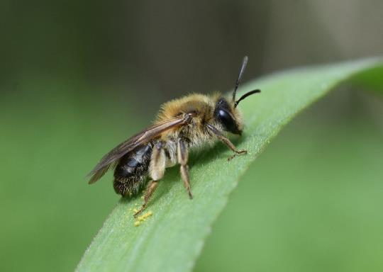
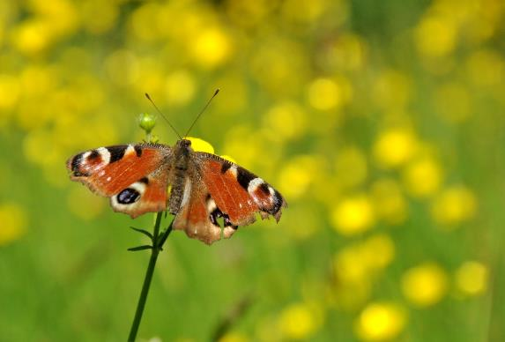
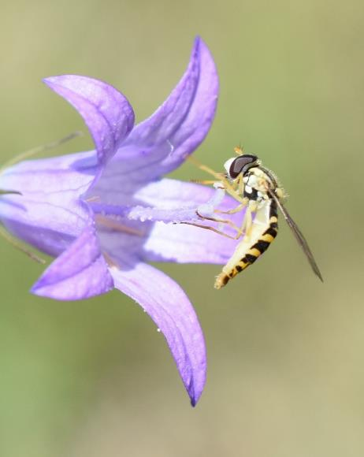
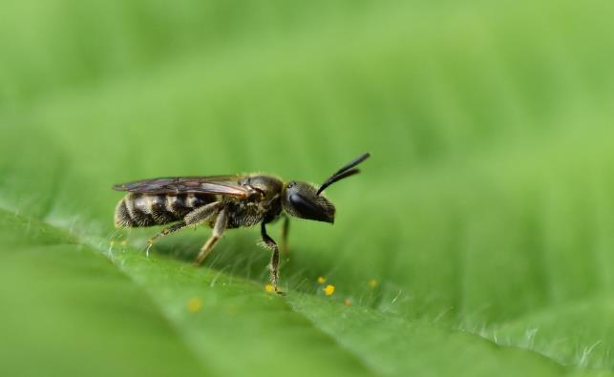
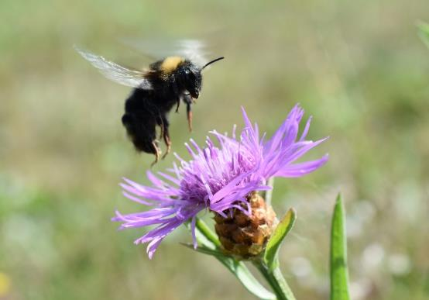
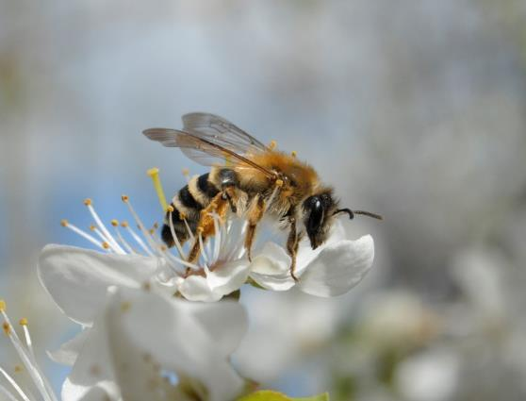
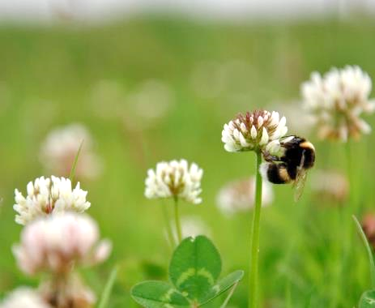
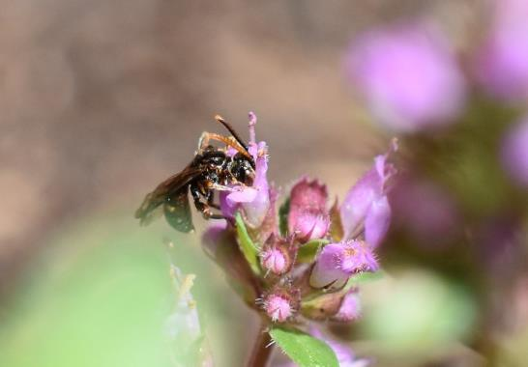
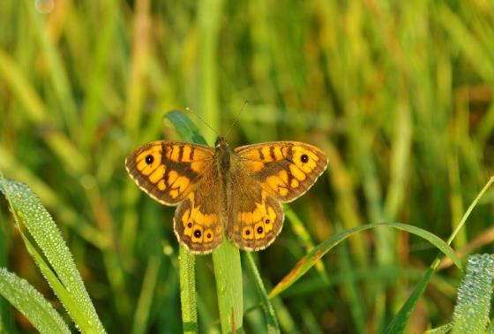
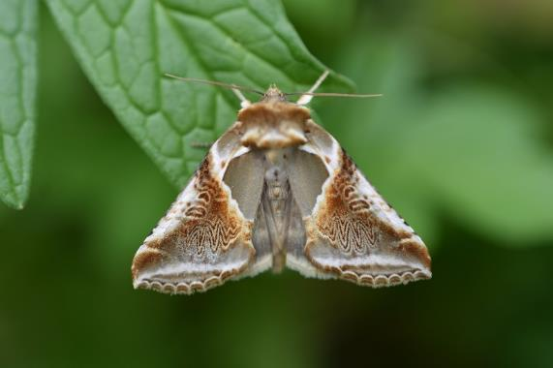
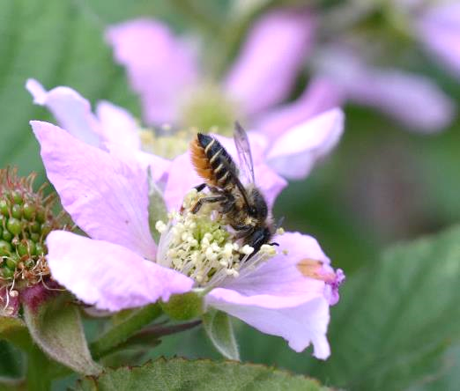
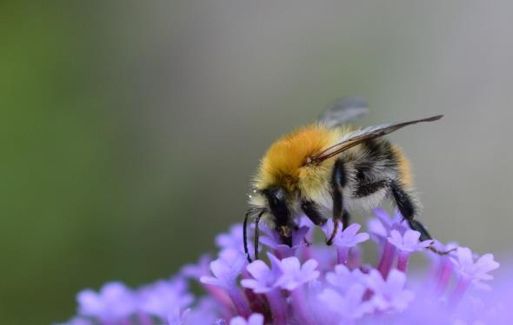

Slide 3
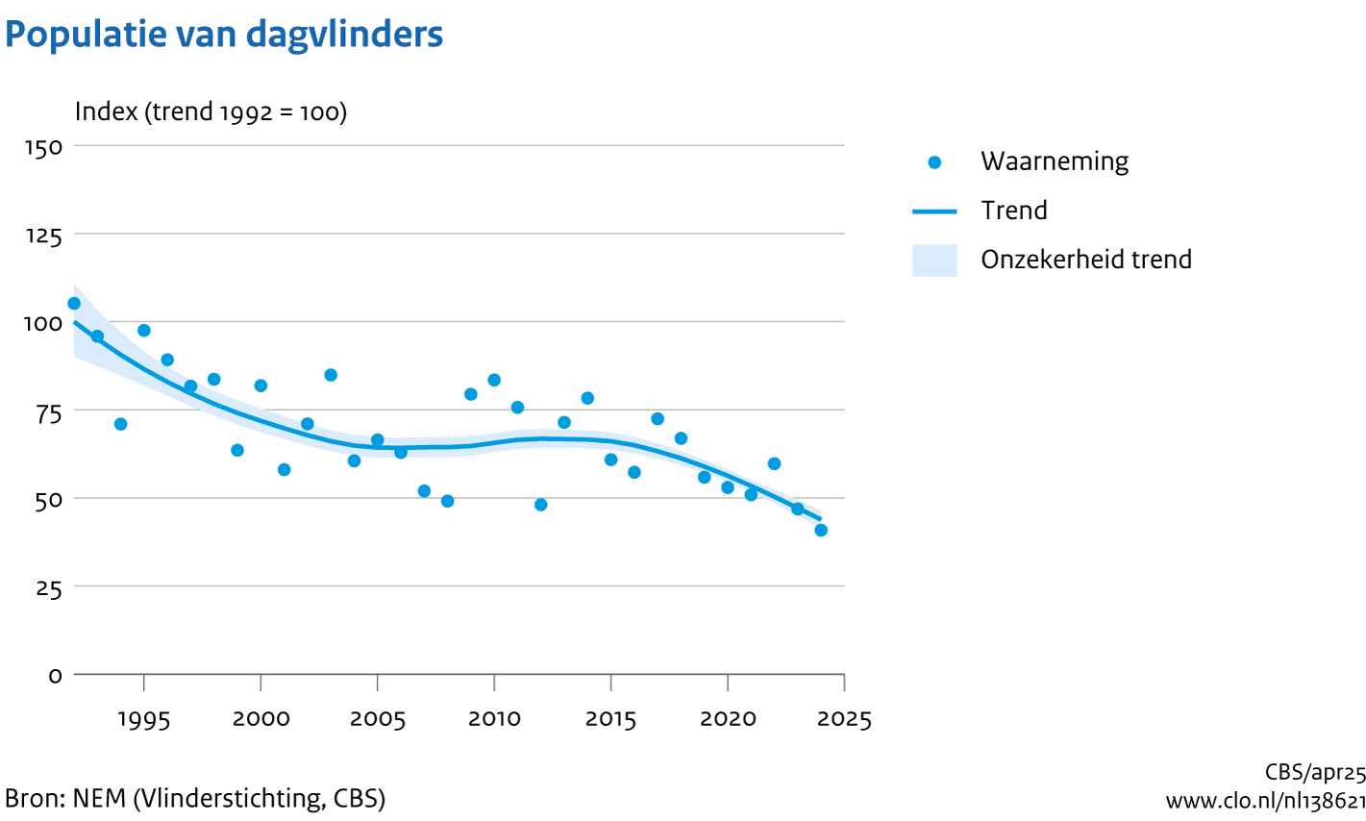
Urgentie: steeds minder bestuivende insecten

Slide 4
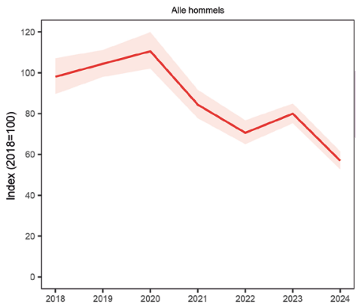
Urgentie: in 7 jaar tijd 40% minder hommels
Bron: Meetnet Hommels
De Vlinderstichting &
EIS Kenniscentrum Insecten

Slide 5
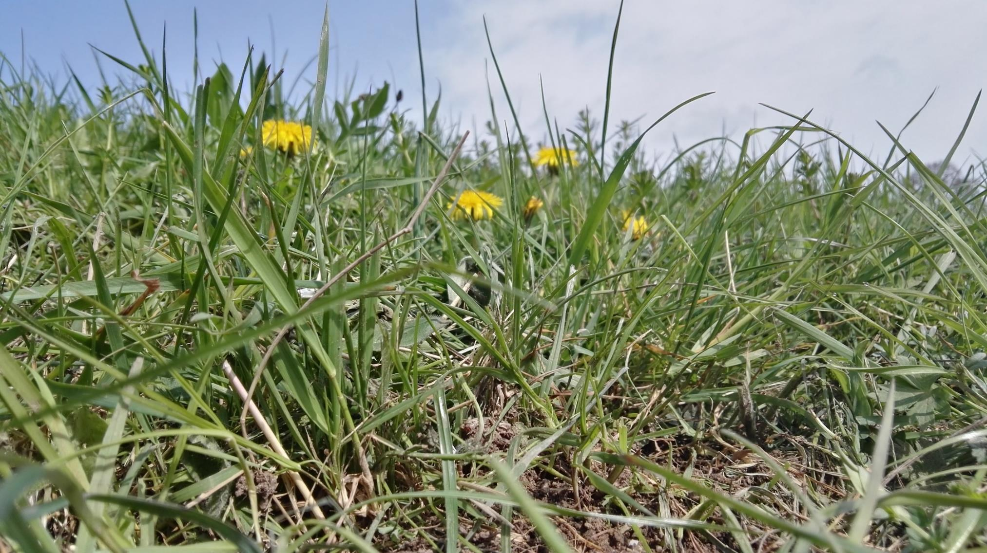

Slide 6
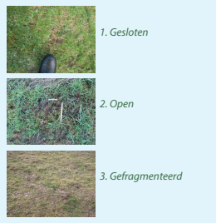
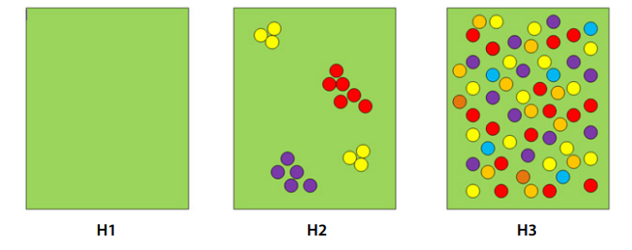
Erosiebestendige dijken
Bron: WBI 2017
Bron: Ad Schoutens Advies en begeleiding

Slide 7
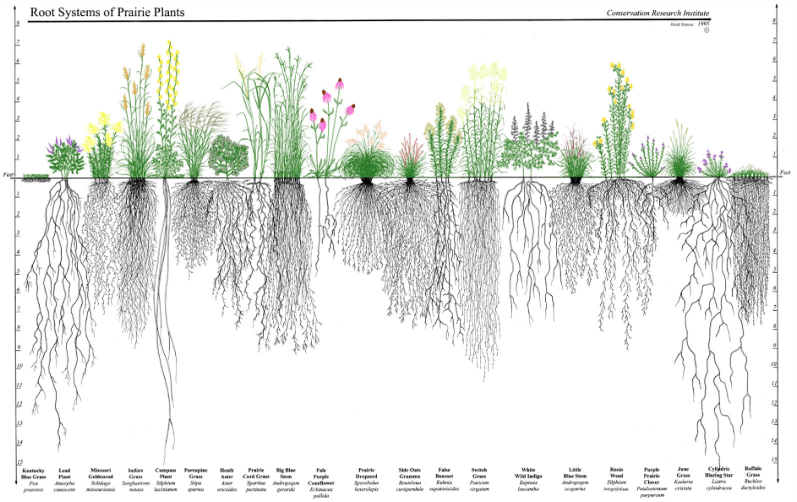

Slide 8
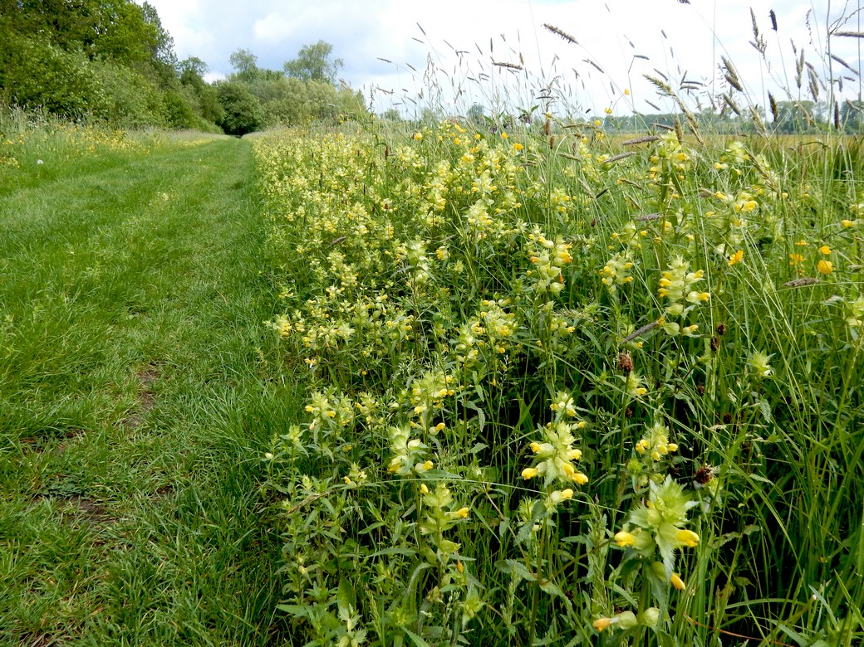
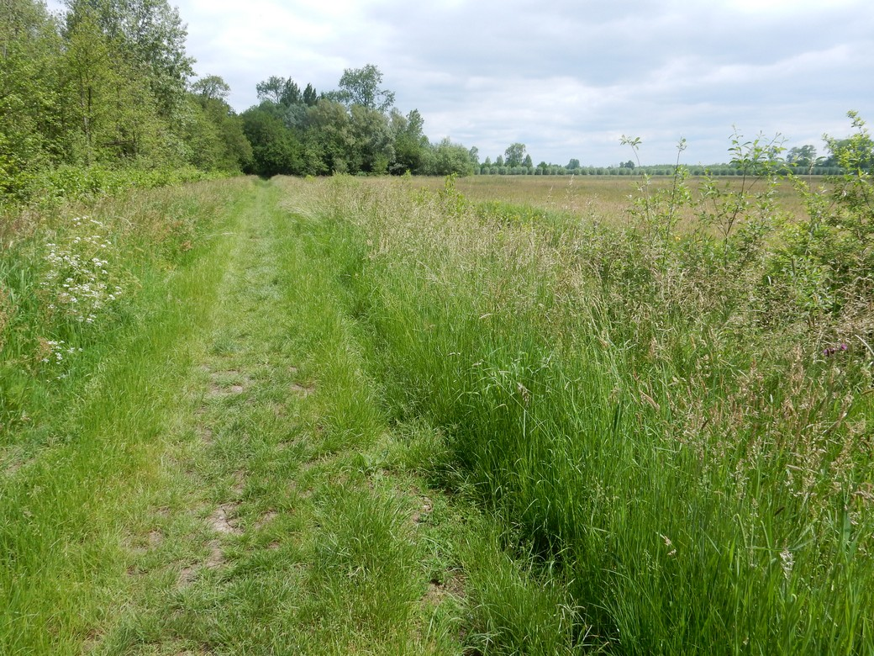
Klepelen binnen 3 jaar

Slide 9
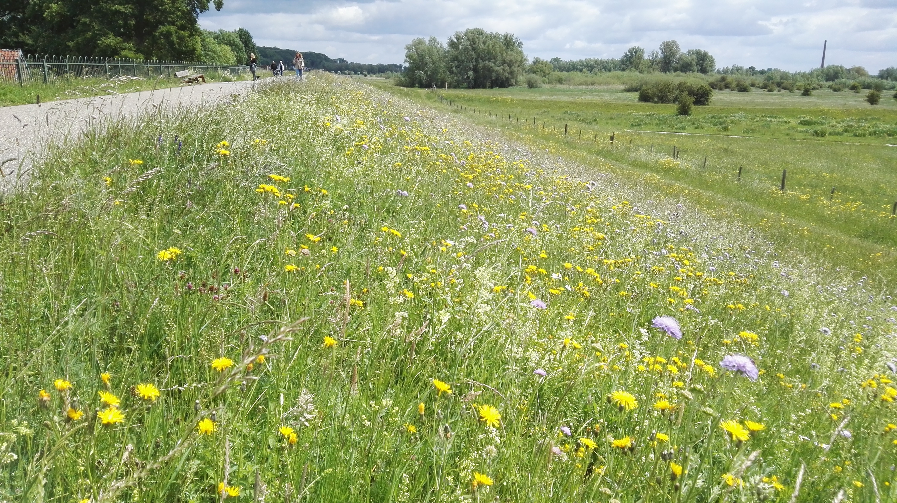
Wat is er nodig?
Biodiversiteit als maatschappelijk doel
Maaien en afvoeren
Faseren waar het kan
15-30% laten overstaan
Max. 500m tussen overstaande delen

Slide 10
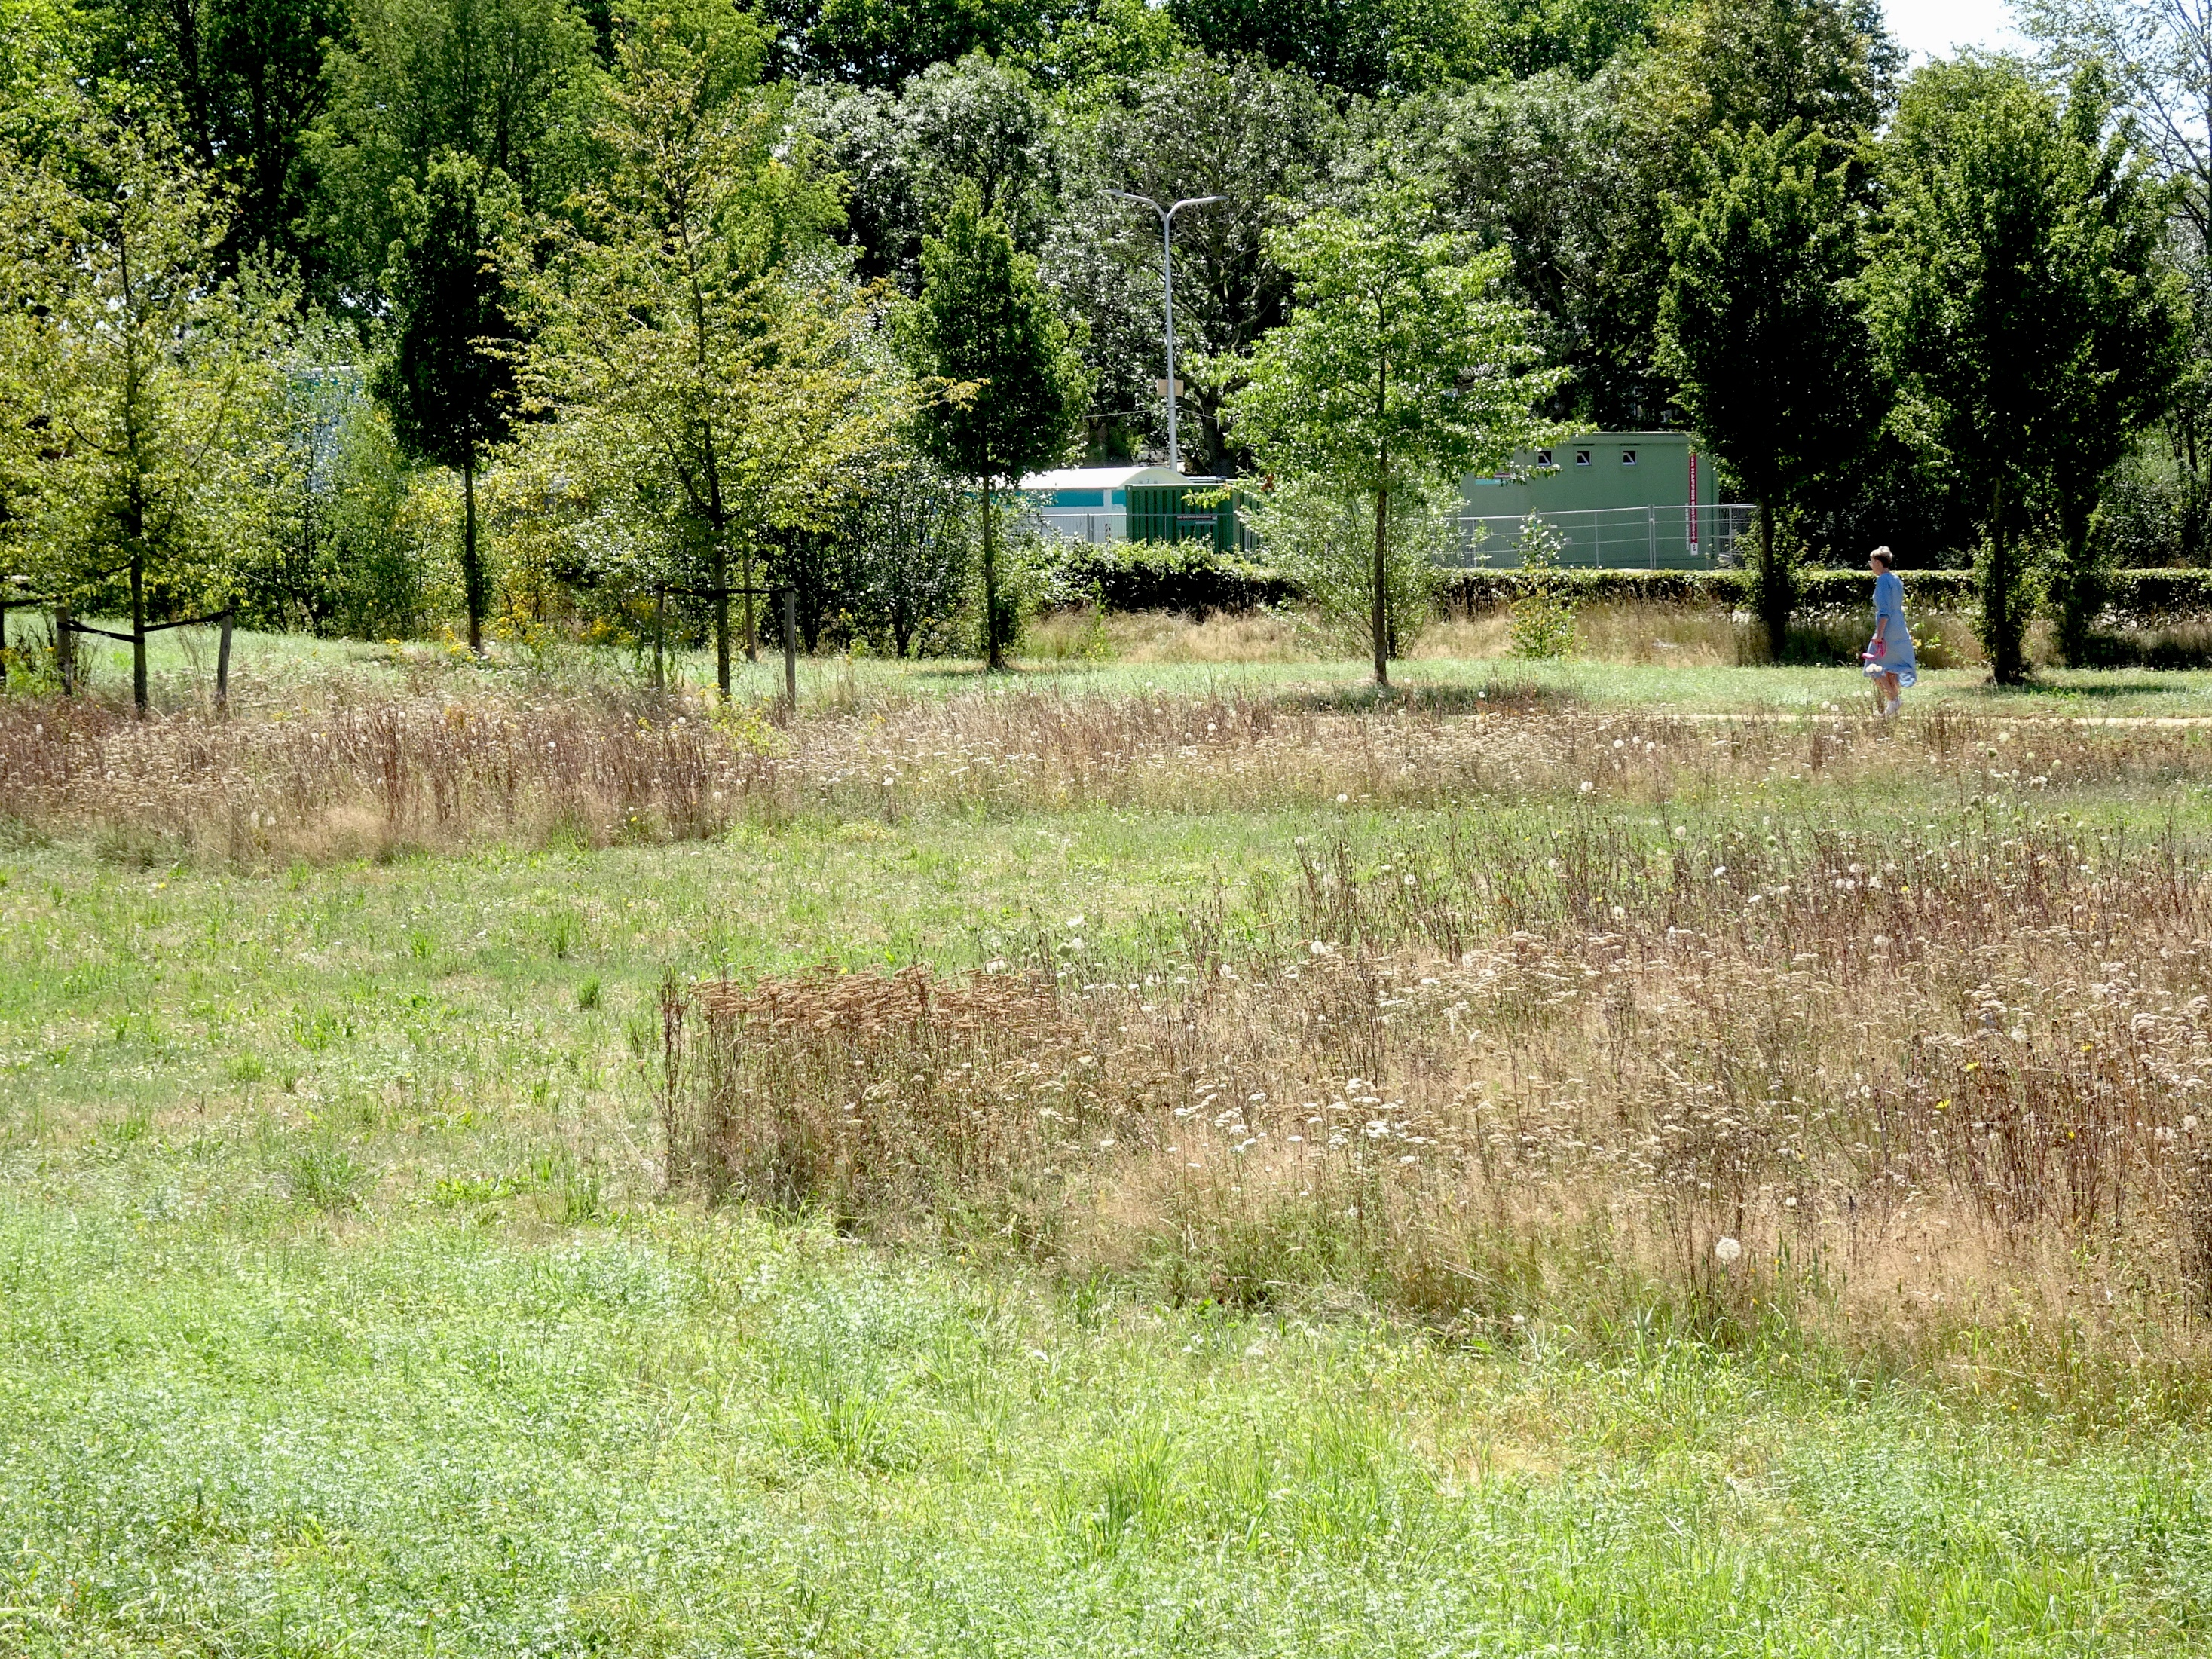
Samen voor meer biodiversiteit, helpt u mee?

